Slide 1
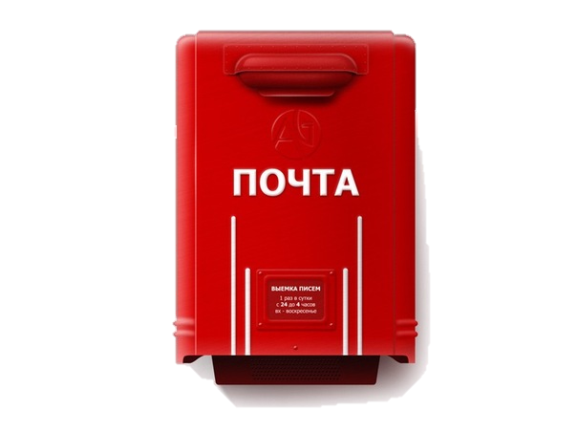

Slide 2
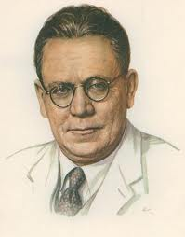
КУДА- в школу
КОМУ- ученикам
С.Я. Маршак

Slide 3
Загадка 1

Slide 4
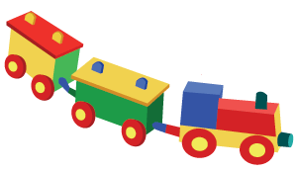
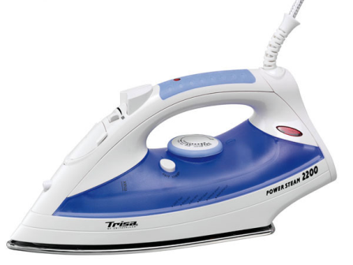
В Полотняной стороне
По реке Простыне
Плывет пароход
То назад, то вперёд.
А за ним такая гладь -
Ни морщинки не видать !

Slide 5
Загадка 2

Slide 6
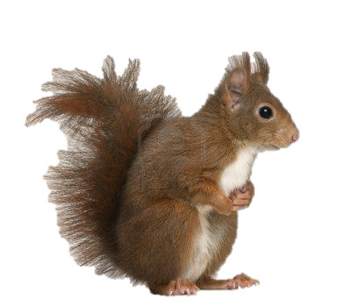
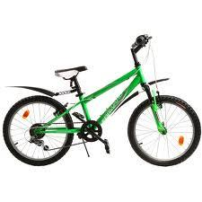
Что такое перед нами:
Две оглобли за ушами,
На глазах по колесу
И сиделка на носу?

Slide 7
Загадка 3

Slide 8
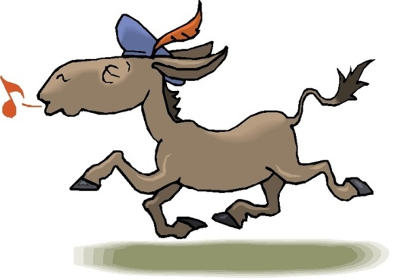
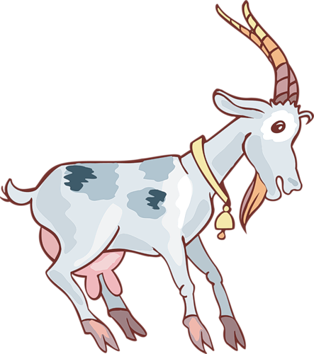
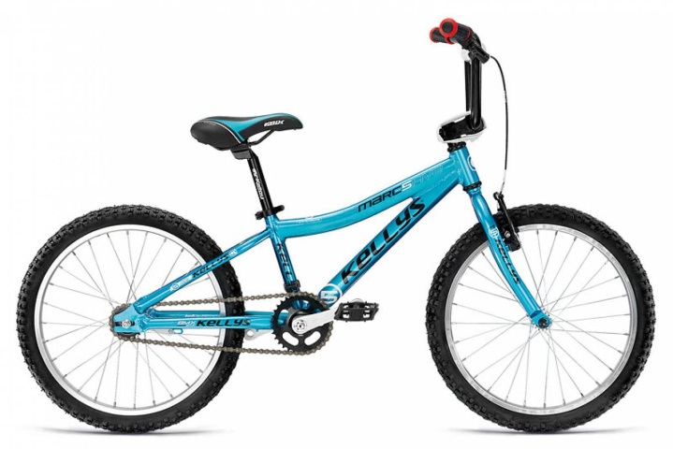
Я конём рогатым правлю,
Если этого коня
Я к забору не приставлю,
Упадёт он без меня.

Slide 9
Загадка 4

Slide 10
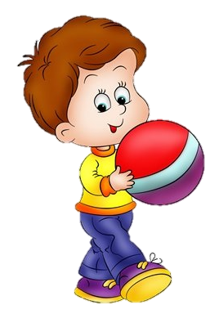
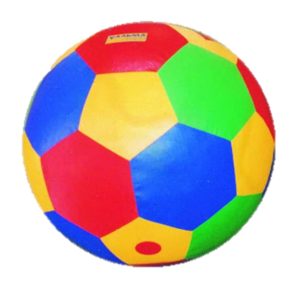
Бьют его рукой и палкой,
Никому его не жалко.
А за что беднягу бьют?
А за то, что он надут!

Slide 13
МОЛОДЦЫ !

